Slide 1

Git - Sistema de controle de versões
Senac rio – luis Paulo jr

Slide 2
O que é git
Git é um sistema de controle de versões distribuído, usado principalmente no desenvolvimento de software, mas pode ser usado para registrar o histórico de edições de qualquer tipo de arquivo.
https://pt.wikipedia.org/wiki/Git

Slide 3
Uma Breve história do git
Assim como muitas coisas boas na vida, o Git começou com um tanto de destruição criativa e controvérsia acirrada. O kernel (núcleo) do Linux é um projeto de software de código aberto de escopo razoavelmente grande. Durante a maior parte do período de manutenção do kernel do Linux (1991-2002), as mudanças no software eram repassadas como patches e arquivos compactados. Em 2002, o projeto do kernel do Linux começou a usar um sistema DVCS proprietário chamado BitKeeper.
Em 2005, o relacionamento entre a comunidade que desenvolvia o kernel e a empresa que desenvolvia comercialmente o BitKeeper se desfez, e o status de isento-de-pagamento da ferramenta foi revogado. Isso levou a comunidade de desenvolvedores do Linux (em particular Linus Torvalds, o criador do Linux) a desenvolver sua própria ferramenta baseada nas lições que eles aprenderam ao usar o BitKeeper. Alguns dos objetivos do novo sistema eram:
Velocidade
Design simples
Suporte robusto a desenvolvimento não linear (milhares de branches paralelos)
Totalmente distribuído
Capaz de lidar eficientemente com grandes projetos como o kernel do Linux (velocidade e volume de dados)
Desde sua concepção em 2005, o Git evoluiu e amadureceu a ponto de ser um sistema fácil de usar e ainda assim mantém essas qualidades iniciais. É incrivelmente rápido, bastante eficiente com grandes projetos e possui um sistema impressionante de branching para desenvolvimento não-linear.
https://git-scm.com/book/pt-br/v1/Primeiros-passos-Uma-Breve-Hist%C3%B3ria-do-Git

Slide 4
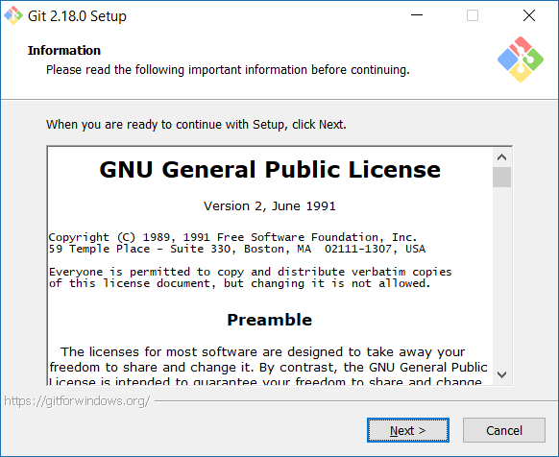
Instalando o git
1ª Etapa - Baixe o instalador no endereço: http://msysgit.github.com
https://git-scm.com/book/pt-br/v1/Primeiros-passos-Instalando-Git

Slide 5
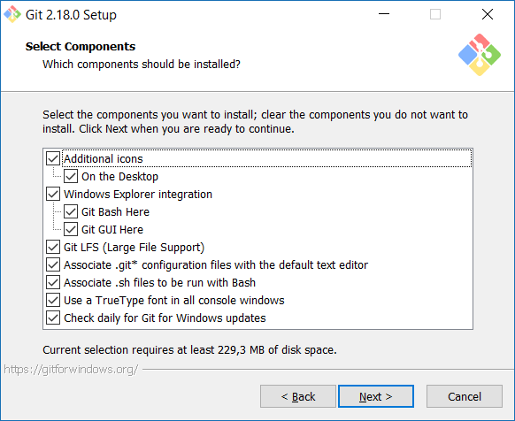
Instalando o git
2ª Etapa - Deixe como está e clique em Next
https://git-scm.com/book/pt-br/v1/Primeiros-passos-Instalando-Git

Slide 6
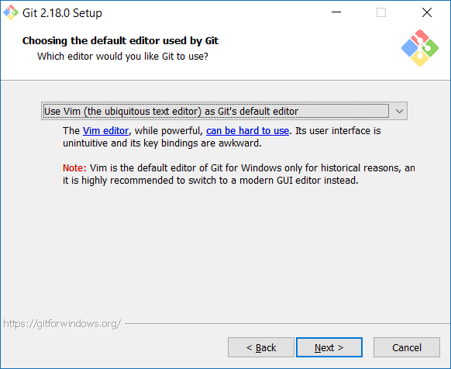
Instalando o git
3ª Etapa - Deixe o Use Vim selecionado mesmo e clique em Next
https://git-scm.com/book/pt-br/v1/Primeiros-passos-Instalando-Git

Slide 7
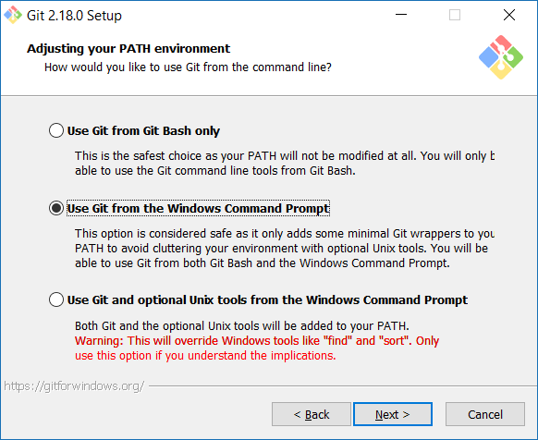
Instalando o git
4ª Etapa - Deixe selecionado Use Git from the Windows Command Prompt e clique em Next
https://git-scm.com/book/pt-br/v1/Primeiros-passos-Instalando-Git

Slide 8
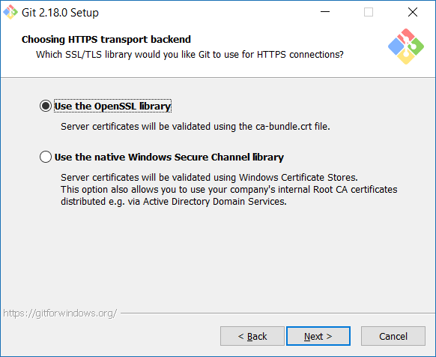
Instalando o git
5ª Etapa - Deixe selecionado Use the OpenSSL library e clique em Next
https://git-scm.com/book/pt-br/v1/Primeiros-passos-Instalando-Git

Slide 9
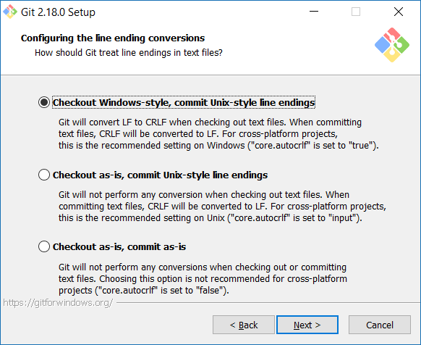
Instalando o git
6ª Etapa - Deixe selecionado Checkout Windows-style e clique em Next
https://git-scm.com/book/pt-br/v1/Primeiros-passos-Instalando-Git

Slide 10
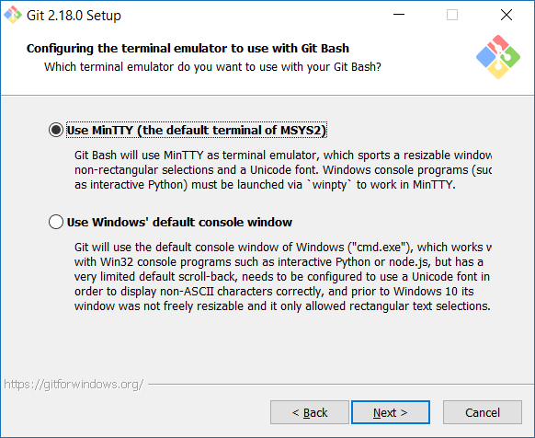
Instalando o git
7ª Etapa - Deixe selecionado Use MinTTY e clique em Next
https://git-scm.com/book/pt-br/v1/Primeiros-passos-Instalando-Git

Slide 11
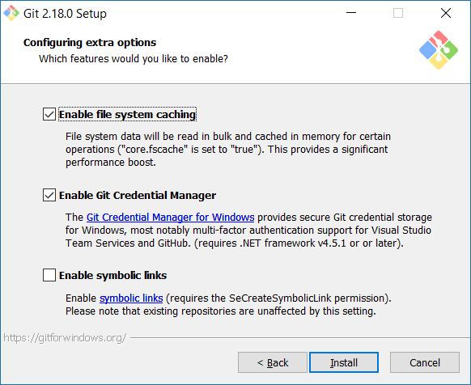
Instalando o git
8ª Etapa - Deixe selecionado Use MinTTY e clique em Install
https://git-scm.com/book/pt-br/v1/Primeiros-passos-Instalando-Git

Slide 12
Principais comandos do git
git config
Você pode usá-lo para configurar o nome do autor, endereço de e-mail, formatos de arquivo e muito mais.
Podemos usar o parâmetro --global para aplicar essa configuração de autor para todos os projetos.
git config user.name "Luis Paulo Jr"
git config user.email "luis@senac.com"
git config --global user.name "Luis Paulo Jr"
git config --global user.email "luis@senac.com"

Slide 13
Principais comandos do git
git blame <nome_arquivo>
Você visualizar cada linha do arquivo que foi editada por último e seu autor.
Podemos limitar essa visualização usando parâmetro –L e definir a faixa de linhas.
git blame classes/ProdutosDAO.php
git blame -L 12,22 classes/ProdutosDAO.php

Slide 14
Principais comandos do git
git init
Usando esse comando, você garante que seu repositório git seja inicializado e crie o .git diretório inicial em um projeto novo ou existente. A saída será a seguinte:
Você pode desfazer um git init com rm -rf .git no Linux ou RD /s .git .
Initialized empty Git repository in /path/.git/
rm –rd .git -- Linux
RD /s .git -- Windows

Slide 15
Principais comandos do git
git clone <path>
Cria uma cópia de um repositório Git remoto para o seu repositório local.
Além disso, você pode adicionar o local original como um controle remoto para que possa recuperá-lo facilmente e enviá-lo se tiver permissões. Uma vez clonado o projeto, você pode começar a trabalhar nele.
git clone /path/repository
git clone git@github:user/repository.git

Slide 16
Principais comandos do git
git clone <path>
Você pode clonar uma ramificação(branch) específica de cada vez git clone -b <nome_branch><repository_url>:
git clone -b nome_branch git@github:user/repository.git

Slide 17
Principais comandos do git
git add <nome_arquivo>
Adicione um ou mais arquivos em seu working directory ao seu index.
Podemos usar o parâmetro --all para adicionar todos os arquivos de uma só vez.
git add index.php
git add --all

Slide 18
Principais comandos do git
git commit
Pegue todas as suas alterações escritas no index para o branch HEAD com -m “mensagem”.
git commit -m “Adicionado as classes modelo ao projeto"

Slide 19
Principais comandos do git
git status
Mostra a diferença de status entre um index e arquivos working directory. Lista os arquivos modified que você alterou, os untracked que estão apenas em seu diretório de trabalho e os arquivos estaged que estão em estágio, pois estão prontos para serem comitados.
On branch master
Initial commit
Untracked files:
(use "git add <file>..." to include in what will be committed)
File_name
nothing added to commit but untracked files present (use "git add" to track)

Slide 20
Principais comandos do git
git ls-files
Liste todos os arquivos persistidos no git.
git ls-files

Slide 21
Principais comandos do git
git remote
Mostra todas as versões remotas do seu repositório.
git remote

Slide 22
Principais comandos do git
git checkout <nome_branch>
Você pode alternar de uma ramificação(branch) existente para outra ou criar uma nova ramificação e alternar para ela:
git checkout -b <nome_branch>

Slide 23
Principais comandos do git
git branch
Você pode listar todas as ramificações(branches) existentes, incluindo repositórios remotos, usando -a ou criar uma nova ramificação, se um nome de ramificação for fornecido:
git branch -- lista os branches do projeto
git branch -a -- lista os branches locais e remotos
git branch slave1 -- cria um novo branch

Slide 24
Principais comandos do git
git push
Envia todas as alterações para o repositório remoto:
Você também pode excluir uma ramificação do seu repositório remoto.
git push origin <nome_branch>
git push origin :<nome_branch>

Slide 25
Principais comandos do git
git pull
Busque e mescle suas alterações no repositório remoto para o seu diretório de trabalho:
git pull

Slide 26
Principais comandos do git
git merge <nome_branch>
Mescla uma ou mais ramificações em sua ramificação atual e, se não houver conflitos, ela criará automaticamente um novo commit.
git merge <nome_branch>

Slide 27
Principais comandos do git
git diff <nome_branch>
Mostrar alterações entre sua árvore de trabalho e o índice, entre duas ramificações ou alterações entre dois arquivos no disco.
git diff <local_branch> <remote_branch>

Slide 28
Principais comandos do git
git reset
Redefina seu índice e diretório de trabalho para o estado de seu último commit.
Existe 2 tipos de reset:
git reset --soft origin/master
Irá desfazer as alterações que você fez até agora!
git reset --hard
Se você quiser manter suas alterações
git reset --soft

Slide 29
Principais comandos do git
git revert
Funciona de maneira muito semelhante git reset, mas em vez de redefini-lo, criará um novo commit que reverte tudo o que foi introduzido pelo commit acidental.
git revert

Slide 30
Principais comandos do git
git tag
Você pode usar a marcação para definir uma alteração significativa, como uma versão.
git tag 1.0.0 <commit_id>

Slide 31
Principais comandos do git
git log
Mostra uma listagem de commits em uma ramificação com detalhes correspondentes.
Podemos usar o parâmetro --stat para um log com detalhamento.
commit 26a9b395ffa7fbd0890d9b99cb6cf298e10ca2c0
Author: lpjunior <prof.lpjunior@gmail.com>
Date: Wed Jul 25 19:06:59 2018 -0300
Update consultas.php
git log --stat

Slide 32
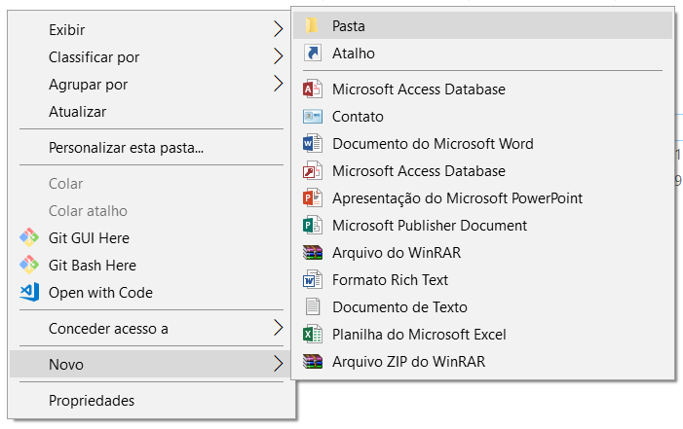
Enviando um projeto para o git
1ª Etapa – Diretório do projeto
Primeiramente crie uma pasta no diretório que desejar. Essa pasta será o diretório do nosso projeto.

Slide 33
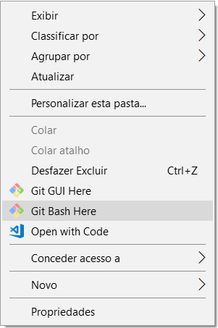
Enviando um projeto para o git
2ª Etapa – Abrindo o Git Bash
Acesse a pasta criada e clique com o botão direito em qualquer área em branco da pasta.
Com o menu aberto, vá em: Git Bash Here

Slide 34
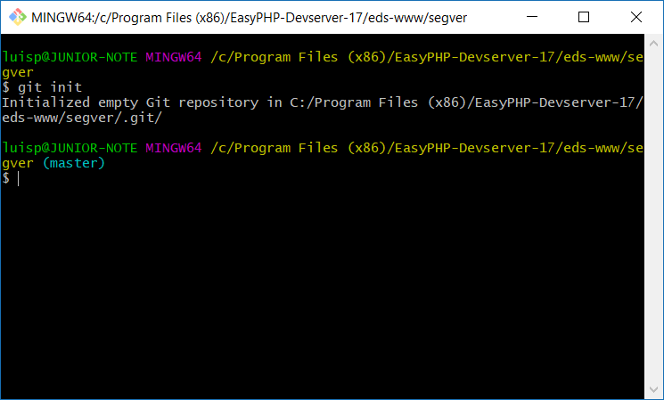
Enviando um projeto para o git
3ª Etapa – Iniciando um repositório
Com a console do git aberto, digite:
git init
Pronto, com isso foi criado o diretório .git e já podemos versionar todos os arquivos que colocarmos na nossa pasta.

Slide 35
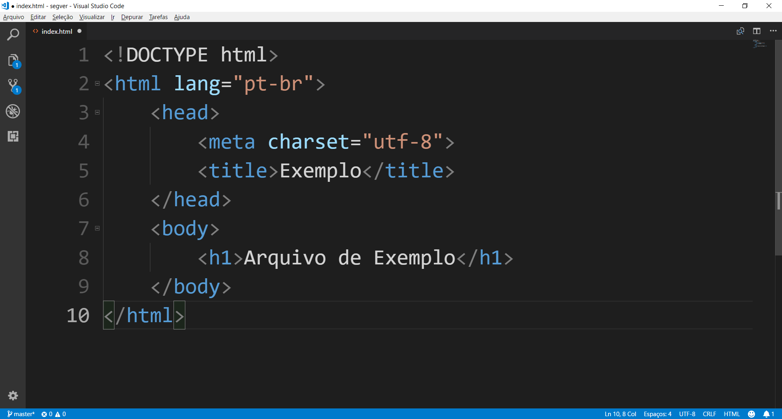
Enviando um projeto para o git
4ª Etapa – Crie um arquivo exemplo
Usando o Visual Studio Code ou qualquer outro editor de texto, digite o código ao lado e salve como index.html na pasta que criou na etapa 1.

Slide 36
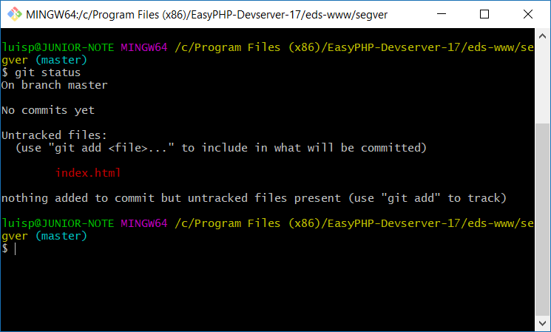
Enviando um projeto para o git
5ª Etapa – Verifique o status
Execute o comando:
git status
Será exibido atual do seu branch com o novo arquivo em untracked.

Slide 37
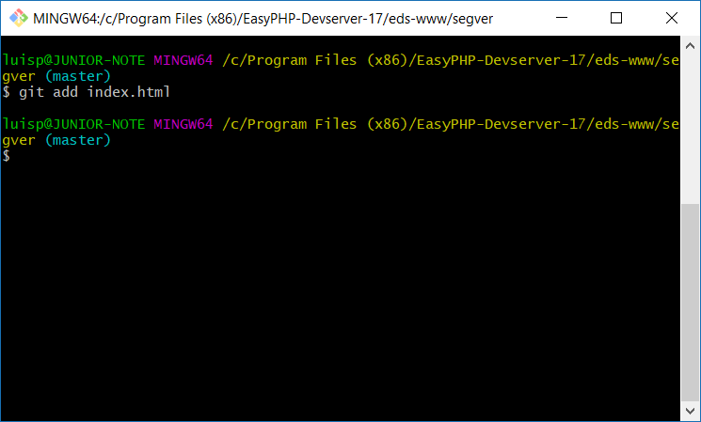
Enviando um projeto para o git
6ª Etapa – Adicione o arquivo ao index
Execute o comando:
git add index.html
Será adicionado o arquivo a área de commit.

Slide 38
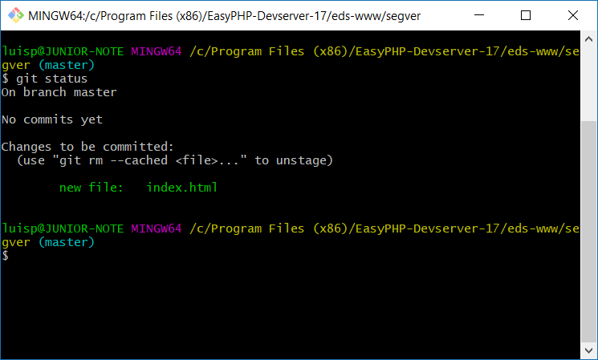
Enviando um projeto para o git
7ª Etapa – Verifique novamente o status
Execute o comando:
git status
Será exibido atual do seu branch com o novo arquivo em staged.

Slide 39
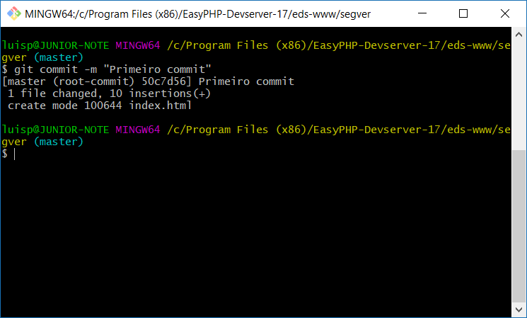
Enviando um projeto para o git
8ª Etapa – Envie o projeto
Execute o comando:
git commit –m “Primeiro commit”
Será enviado o(s) arquivo(s) ao respositório git.

Slide 40

Microsoft github
É uma plataforma de hospedagem de código-fonte com controle de versão usando o Git. Ele permite que programadores, utilitários ou qualquer usuário cadastrado na plataforma contribuam em projetos privados e/ou Open Source de qualquer lugar do mundo. GitHub é amplamente utilizado por programadores para divulgação de seus trabalhos ou para que outros programadores contribuam com o projeto, além de promover fácil comunicação através de recursos que relatam problemas ou mesclam repositórios remotos (issues, pull request).

Slide 41
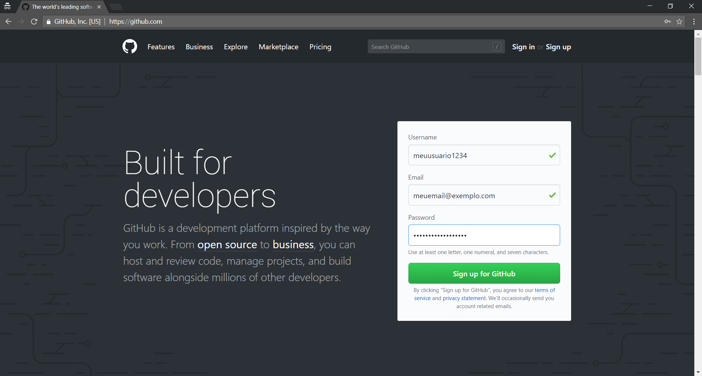
Criando uma conta no github
1ª Etapa – Acesse https://github.com/
Preencha no formulário os dados:
Usuário
E-mail
Senha

Slide 42
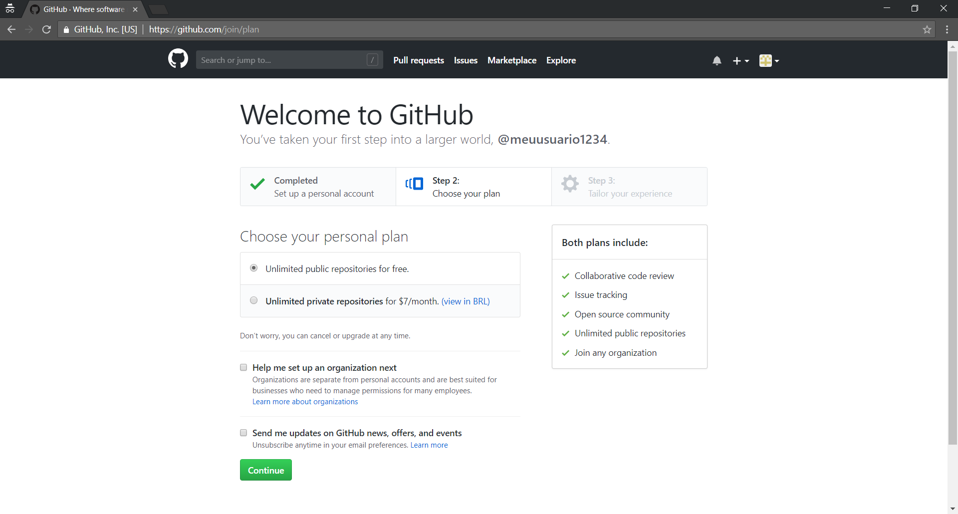
Criando uma conta no github
2ª Etapa – Selecione o tipo de plano para sua conta.
Pode deixar selecionado Unlimited public repositories for free.
Clique em next.

Slide 43
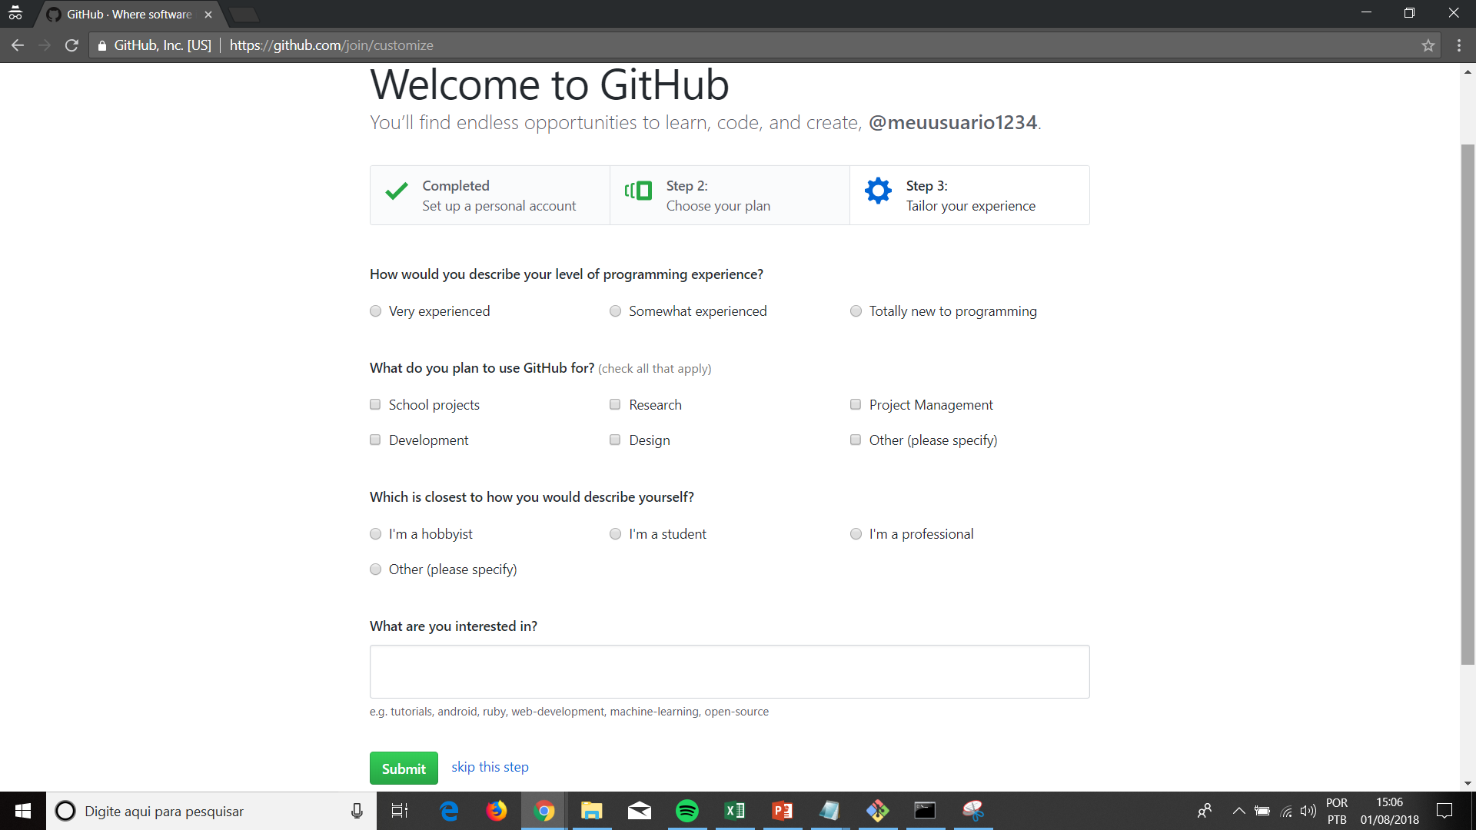
Criando uma conta no github
3ª Etapa – Fale um pouco sobre suas experiências.
Em: How would you describe your level of programming experience?
Diga seu nível de experiência em programação
Em: What do you plan to use GitHub for?
Diga quais seus interesses de uso do GitHub
Em: Which is closest to how you would describe yourself?
Diga como você se descreve
Clique em Submit.
Obs: caso não queira preencher essas informações clique em skip this step ao lado do botão Submit

Slide 44

Criando uma conta no github
4ª Etapa – Confirme seu e-mail.
O Github enviará um e-mail para confirmação da conta criada, acesse seu e-mail e clique no link em anexo.

Slide 45
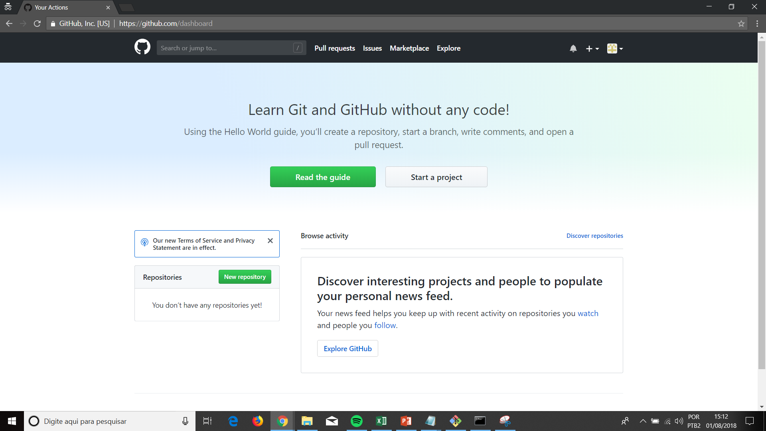
Criando um repositório no github
1ª Etapa – Após efetuar login no github, na sua página principal procure por Start a Project ou New repository

Slide 46
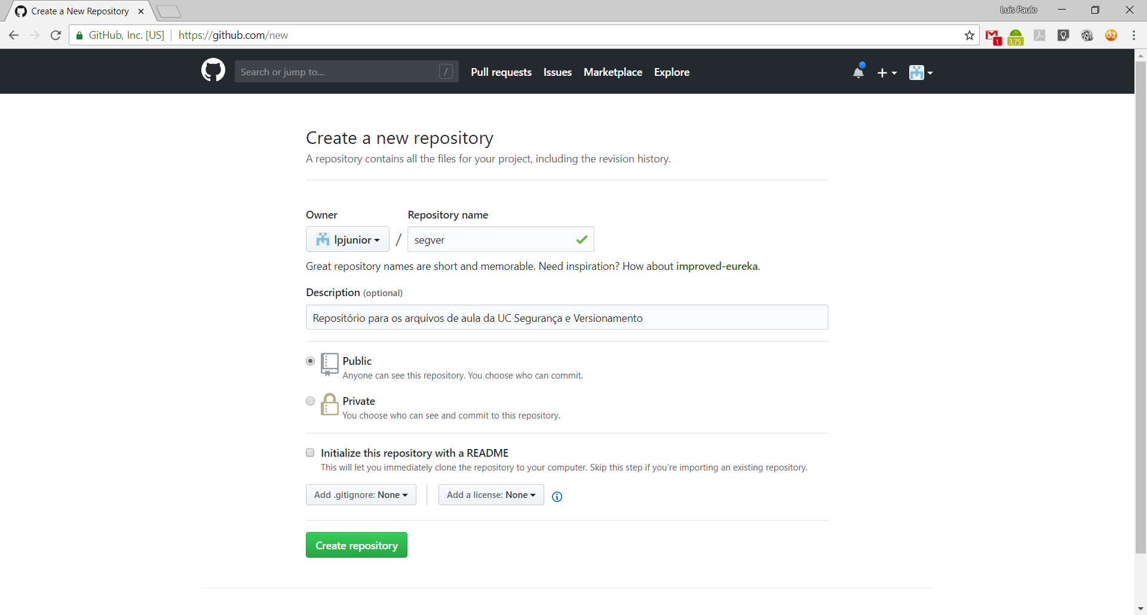
Criando um repositório no github
2ª Etapa – Preencher os dados do repositório.
Em: Repository name
Defina um nome para seu repositório
Em: Description (opcional)
Escreva uma breve informação sobre o projeto
Clique me Create repository

Slide 47
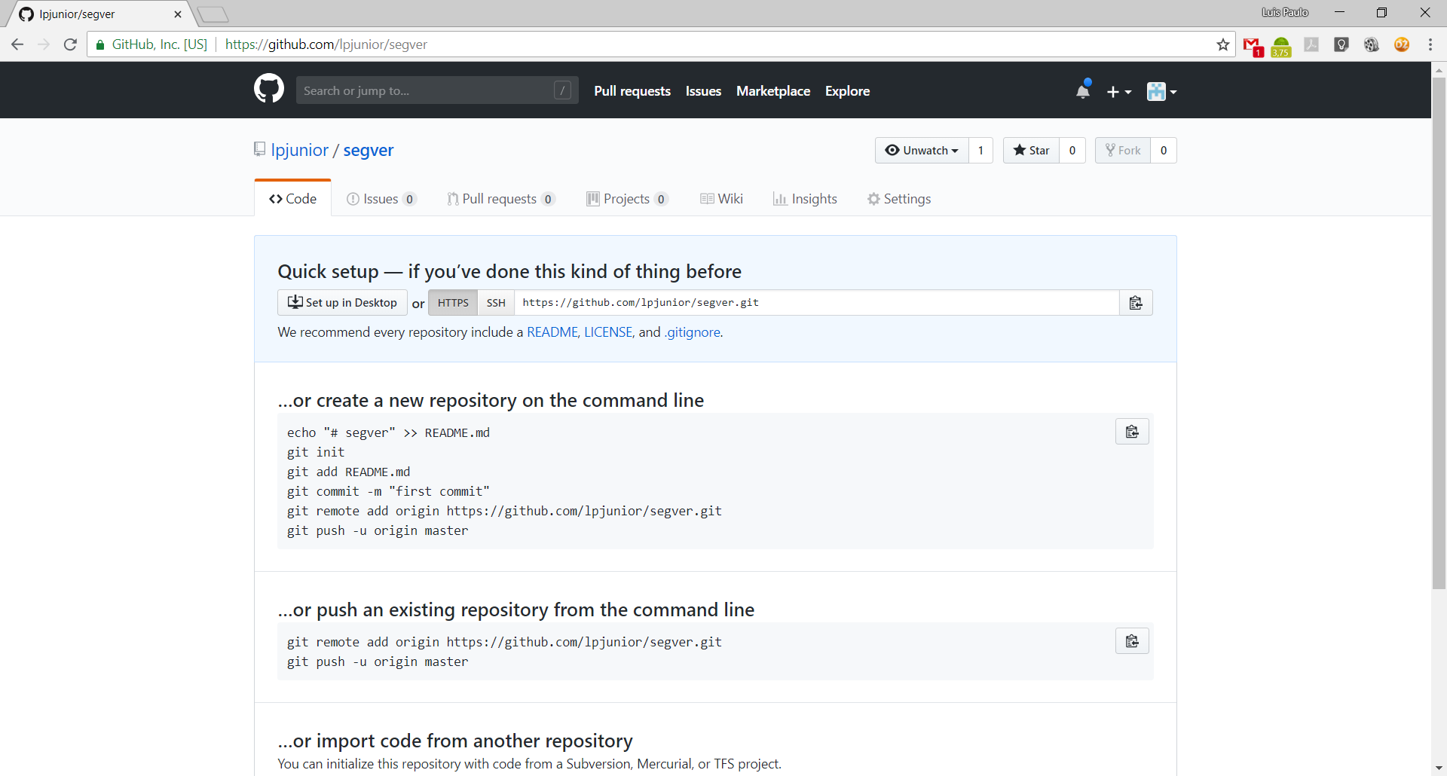
Criando um repositório no github
3ª Etapa – Repositório criado.
Com o repositório criado, podemos trabalhar com o git remoto, usando a url em HTTPS ou SSH

Slide 48

Enviando um projeto para o github
1ª Etapa – Adicionando o endereço remoto
Com nosso repositório criado, copia a URL HTTPS dele e digite o seguinte comando:
git remote add origin <URL>
Será adicionado ao escopo do projeto o URL do github.

Slide 49
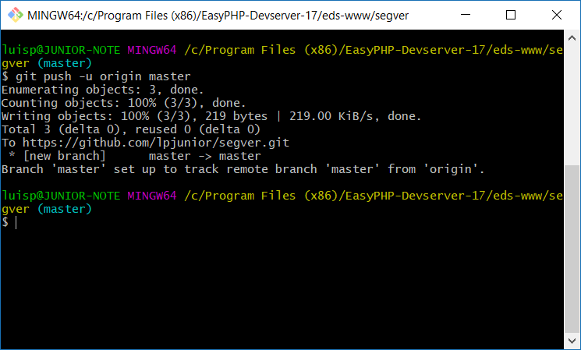
Enviando um projeto para o github
2ª Etapa – Enviando para o Github
Execute o comando :
git push -u origin master
Será enviado o projeto para o Github.

Slide 50
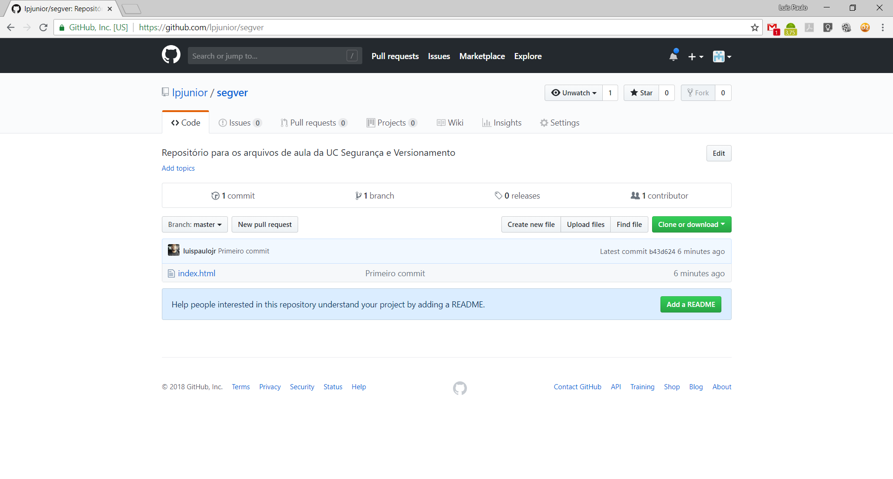
Enviando um projeto para o github
3ª Etapa – Visualizando o projeto
Volte a página do Github e acesse o repositório, agora a tela dele se apresenta diferente, com o(s) arquivo(s) que enviamos.

Slide 51

Atlassian Bitbucket
É um serviço de hospedagem de projetos controlados através do Mercurial, um sistema de controle de versões distribuído. É similar ao GitHub (que utiliza Git, somente). Bitbucket têm um serviço grátis e um comercial. O serviço é escrito em Python.
O Bitbucket também suporta repositórios usando o sistema de controle de versões Git.

Slide 52
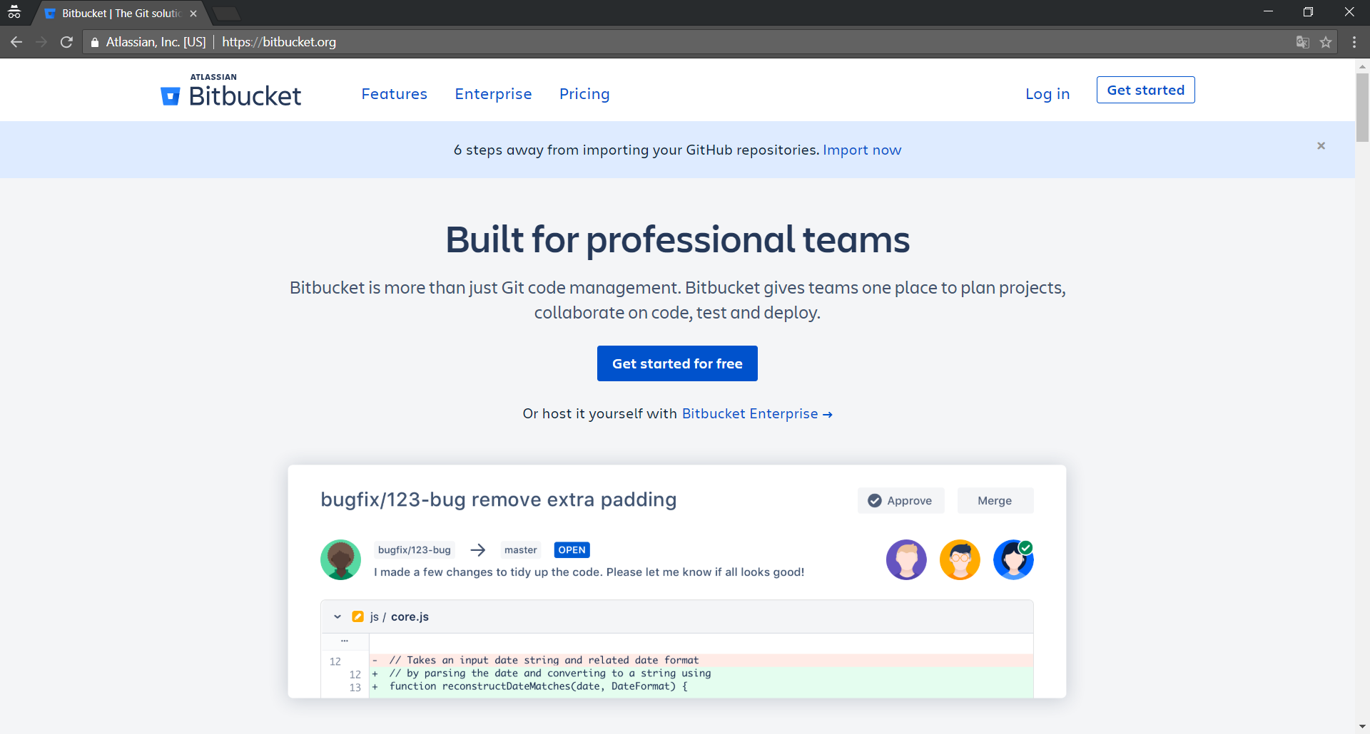
Criando uma conta no github
1ª Etapa – Acesse https://bitbucket.org/
Clique em Get started for free

Slide 53
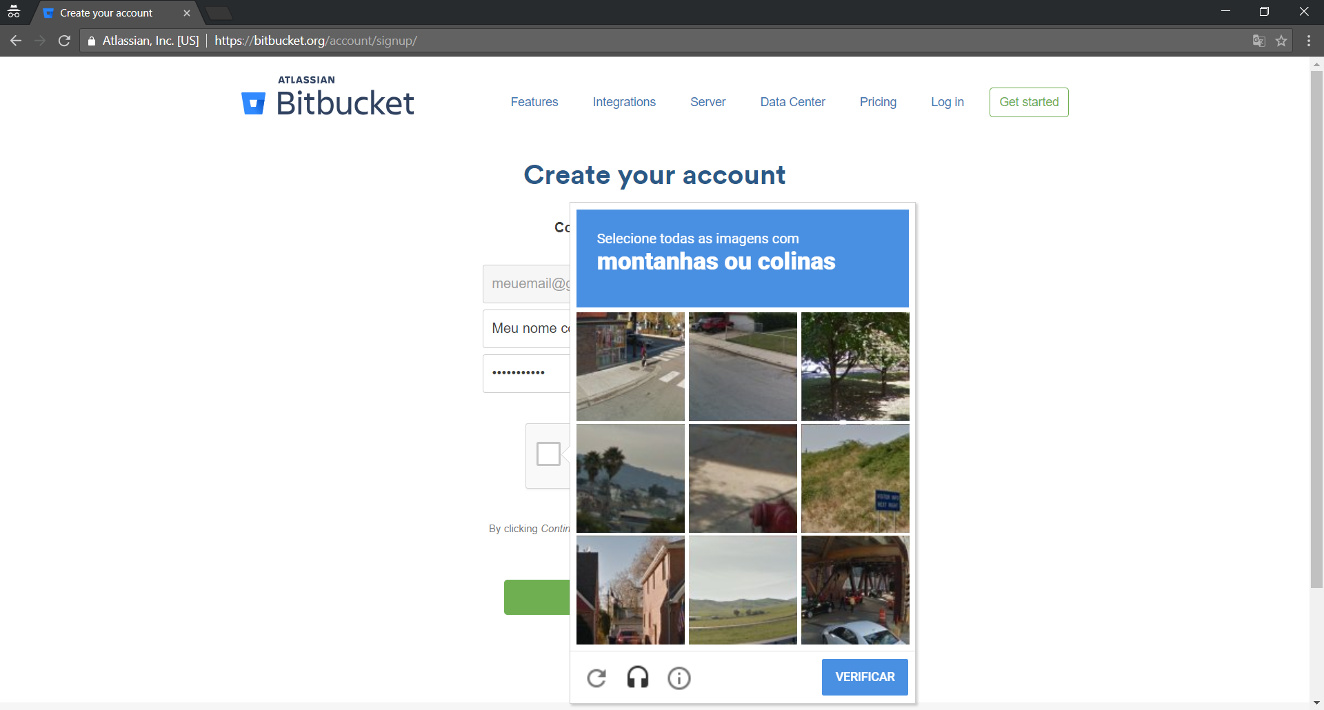
Criando uma conta no github
2ª Etapa – Acesse https://bitbucket.org/
Preencha no formulário os dados:
E-mail
Nome Completo
Senha
Confirme o recaptcha
Feito, clique em continue

Slide 54
Criando uma conta no github
4ª Etapa – Confirme seu e-mail.
O Bitbucket também enviará um e-mail para confirmação da conta criada, acesse seu e-mail e clique no link em anexo.

Slide 55

Diferença entre o github e o bitbuck

Slide 56



Principais diferenças
github
bitbucket
É uma rede social de projetos, aonde você pode visualizar a quantidade de arquivos por linguagem seu projeto tem.
Ex.:
10% de JavaScript
45% de PHP
25% de HTML
15% de CSS
Não tem esses recursos

Slide 57
Principais diferenças
github
bitbucket
Tem como recursos um calendário de quantas alterações que fez no projeto, um histórico.
Não tem esse recurso

Slide 58
Principais diferenças
github
bitbucket
Você pode colaborar em outros projetos, utilizando o recurso pull request.
Não tem esse recurso

Slide 59
Principais diferenças
github
bitbucket
No github criamos projetos normalmente de código aberto (OpenSource), logo um projeto publico aonde as você pode compartilhar com outras pessoas. Existe a possiblidade de criar projetos privados, porém este recurso é pago
Podemos criar projetos privados sem custo com limite de até 5 colaboradores.

Slide 60

bibliografia
https://git-scm.com/doc
https://git-scm.com/book/pt-br/v2
https://git-scm.com/book/pt-br/v1/Primeiros-passos-Sobre-Controle-de-Vers%C3%A3o
https://pt.wikipedia.org/wiki/Git
https://pt.wikipedia.org/wiki/GitHub
https://pt.wikipedia.org/wiki/Bitbucket
http://jeiks.net/wp-content/uploads/2016/11/GIT.pdf

